Slide 1
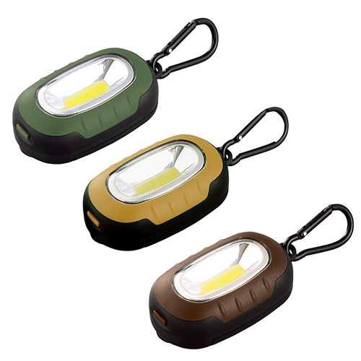
【提案書】
カラビナ付き3WAYハイパワーライト
特徴
ハイ、ロー、点滅の3WAYをシーンに合わせて使い分けられる便利なライトです。カラビナ付きのためバッグなどに取り付けることもでき、ノベルティ用などにもおすすめです。
納期
納期スペース
仕様
素材：ABS樹脂、ポリスチレン、アルミニウム
サイズ：77×45×25mm
包装：化粧箱入（88×51×36mm）
注意事項：3色アソート＊色・柄は指定できません。
備考：単三乾電池×3本（別）
お見積
お見積りスペース

Slide 2
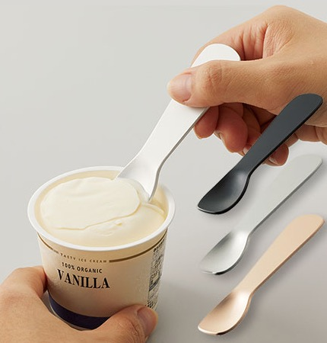
【提案書】
アイスクリームスプーン
特徴
手の体温が伝わりやすいアルミ素材のアイスクリーム専用スプーンです。カチカチに固いアイスクリームを早く食べたい方におすすめ。3色のカラーバリエーションからお選びいただけます。
納期
納期スペース
仕様
素 材：アルミ
サイズ：26×100×6mm（包装形態：OPP袋､台紙）
付属品：取説付(台紙面)
備 考：シルバー・ブラック・シャンパンゴールド
食品衛生検査済
お見積
お見積りスペース

Slide 3
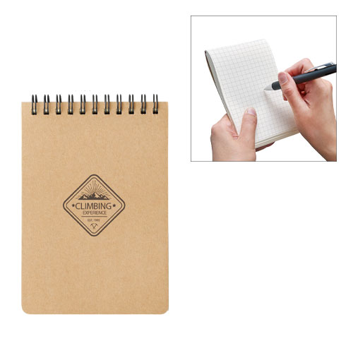
【提案書】
リサイクルA6リングメモ
特徴
地球環境に優しい再生紙を使用したA6サイズのリサイクルリングメモです。とてもシンプルなデザインで、どんなオリジナル名入れでもマッチしますので、ノベルティ用などにおすすめです。
納期
納期スペース
仕様
素 材：再生紙(約60枚)､スチール 他
サイズ：103×153×7mm（包装形態：OPP袋）
備 考：再生紙使用（R）マーク（本体裏面）
ナチュラル
お見積
お見積りスペース

Slide 4
【提案書】
リウォームエコカイロ(巾着付) ナチュラル
特徴
湯煎をして繰り返し使えるエコカイロ。カイロを収納する、持ち運びに便利な専用のコットン巾着に名入れプリントをすれば、オリジナルのノベルティや物販グッズとしても重宝します。
納期
納期スペース
仕様
素材: PVC、水、酢酸ナトリウム、チオ硫酸ナトリウム、コットン 他
サイズ: 巾着:W120×H120(mm) カイロ:W90×H90(mm)
包装: PP袋
備考: 取説付
お見積
お見積りスペース

Slide 5
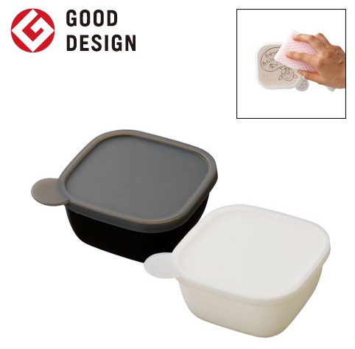
【提案書】
書き込める保存容器 280ml
特徴
蓋に油性ボールペンで書き込める上、簡単に洗い落とせて何度でも繰り返し使える、280mlサイズの保存容器。オリジナル名入れは側面に可能で、カラーはブラックとホワイトから選択可能。
納期
納期スペース
仕様
素 材：PP､シリコーンゴム
サイズ： 108×53×108mm （包装形態：OPP袋､紙箱）
容 量：280ml
付属品：取説付(紙箱面)
備 考：ブラック・ホワイト
食品衛生検査済､電子レンジ対応可
お見積
お見積りスペース

Slide 6
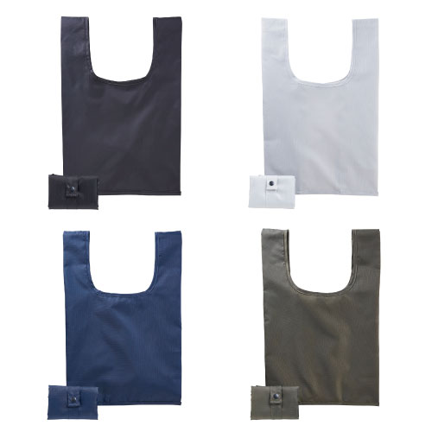
【提案書】
テントクロス 折りたたみトート mini
特徴
耐久性に優れたテント生地を使用し、コンパクトに折りたたんで手軽に携帯することも可能な、ミニサイズのトートバッグです。オリジナル名入れも格安で可能でノベルティ用などにもおすすめです。
納期
納期スペース
仕様
素 材 ： ポリエステル
サイズ ： 縦410×横270×奥行180mm
包 装 ： 台紙、PP袋入
お見積
お見積りスペース

Slide 7
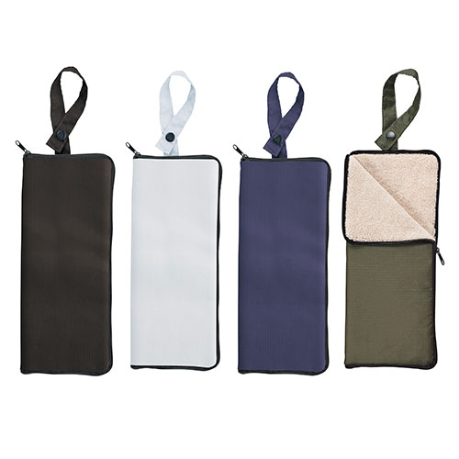
【提案書】
テントクロスマルチ傘カバー
特徴
外側は丈夫なテントクロス、内側は吸水性に優れたマイクロファイバー素材を配した傘カバー。タオルとしての使用も可能な上、ストラップでコンパクトに畳めるため携帯にも便利です。
納期
納期スペース
仕様
カラー展開：全4色
素材：ポリエステル他
サイズ：縦280×横120×高20(ｍｍ)
包装：台紙、PP袋入
備考：400個以上元払いサービス
お見積
お見積りスペース

Slide 8
【提案書】
カトラリーセット バンブーファイバー入タイプ(2点)
特徴
スプーンとフォークをコンパクトに携帯できる上、繰り返し使用可能なため、プラスチックゴミの削減にも繋がり環境に優しい、エコなカトラリー2点セット。3色のカラー展開から選択可能です。
納期
納期スペース
仕様
素 材 ： PP、バンブーファイバー 他
サイズ ： ケース:約W56×H114×D23(mm)、スプーン:組み立て時約 W29×H174(mm)、フォーク:組み立て時約W29×H174(mm)
付属品 ： 取説付き
包 装 ： PP袋
お見積
お見積りスペース

Slide 9
【提案書】
マルチメモ(M)
特徴
用途に合わせて使い分けられる3サイズがセットになった、ブック型付箋です。カバーにはフルカラーでの名入れプリントが可能ですので、オリジナルノベルティ用としておすすめです。
納期
納期スペース
仕様
素 材：紙(A/各色約25枚･B/約25枚･C/約100枚) 他
サイズ：82×105×17mm
包 装：OPP袋
備 考：ワインレッド・ロイヤルネイビー・マットブラック・ソフトアイボリー
お見積
お見積りスペース

Slide 10
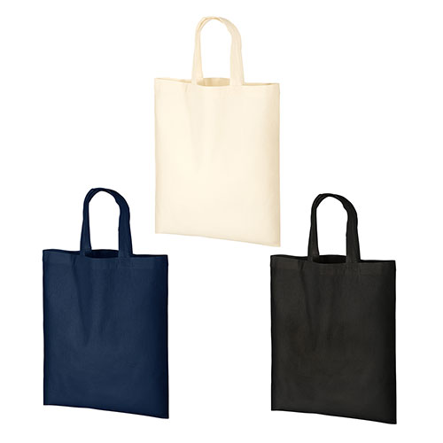
【提案書】
オーガニック厚手コットン A4フラットバッグ
特徴
5オンスの程良い厚みで耐久性にも優れたA4フラットバッグ。生地はオーガニックコットンを使用しており環境にも優しいアイテムです。物販用にもノベルティ用にも人気があります。
商品写
納期
納期スペース
仕様
カラー展開：全3色
素材：コットン
サイズ：本体/約260×330(mm)・持ち手/約25×280(mm)
お見積
お見積りスペース

Slide 11
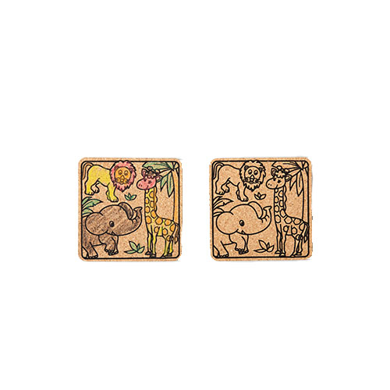
【提案書】
ぬりえコースター（12色クレヨン）
特徴
塗り絵ができるコルクコースターと12色クレヨンのセット。塗り絵を楽しんだ後はマイコースターとして毎日愛用できます。500枚からのオーダーで丸型やオリジナル絵柄への変更が可能です。
納期
納期スペース
仕様
カラー展開：ナチュラル（コルク地）
素材：パラフィン（クレヨン）コルク材
サイズ：コルク：90×90×3 クレヨン：97×92×10
包装：ポリ袋入り
お見積
お見積りスペース

Slide 12
【提案書】
不織布保冷ボックストート
特徴
軽量で耐久性にも優れた不織布素材の内側に保冷効果を持たせた、レジャー用などに大変おすすめのボックス型トートです。カラー展開もありますので名入れデザインに合わせてお選び下さい。
納期
納期スペース
仕様
素 材：不織布(PP) 他
サイズ：本体/約210×170×150mm、持ち手/約25×350mm
容 量：約5L
付属品：取説付
備 考：レッド・オレンジ・ディープブルー・ブラウン・ナイトブラック・ピーチピンク
フロスティブルー・スカイブルー・ビビッドピンク・ナチュラルホワイト
お見積
お見積りスペース

Slide 13
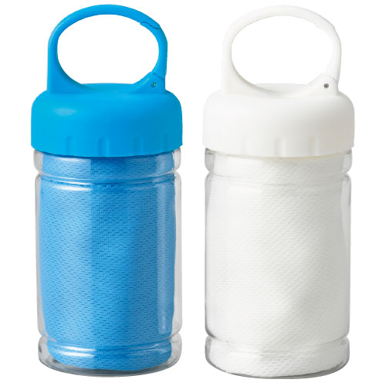
【提案書】
ボトル入ICEタオル(RPET)
特徴
濡らすとひんやりとした心地良さを感じさせてくれる専用ボトル入りのタオルです。素材はリサイクルペットを原料としていますので地球に優しい点も高ポイント。2色展開からお選びください。
納期
納期スペース
仕様
素 材 ： RPET・PET・PP
サイズ ： タオル 300×800mm ボトル Φ65×160mm
包 装 ： 箱入 箱サイズ／168×73×73mm
お見積
お見積りスペース

Slide 14
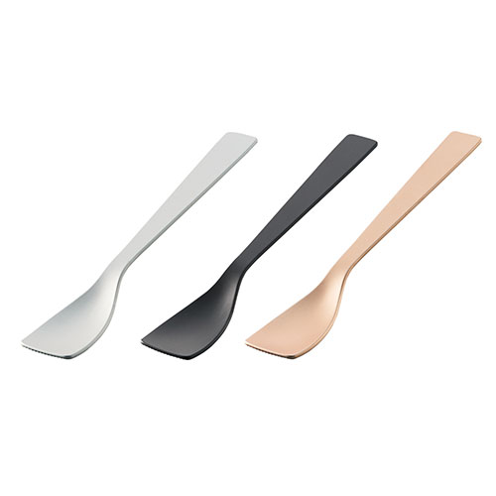
【提案書】
アイスクリームスプーン ラージ
特徴
熱伝導性に優れたアルミ素材を使用しているため、握る手の熱が先まで伝わりやすく、固いアイスも楽々食べられるスプーンです。記念品やノベルティアイテムとしてもおすすめのアイテムです。
納期
納期スペース
仕様
カラー展開：全3色
素材：アルミ
サイズ：27×150×11(mm)
包装：OPP袋、台紙
備考：取説付(台紙面)、食品衛生検査済
お見積
お見積りスペース

Slide 15
【提案書】
涼感マフラータオル（ソフトケース付）
特徴
水に濡らして軽く絞り、ぱっと開いて首に巻けば心地良いひんやり感を与えてくれるシンプルなマフラータオル。繰り返し使用できる上、持ち歩きに便利なソフトケース付きがポイントです。
納期
納期スペース
仕様
素 材：タオル/ポリエステル､ポーチ/PVC
サイズ：タオル/約800×105mm､ポーチ/120×135mm
包 装：HDPE袋、台紙
備 考：取説付(台紙面) ブルー・ホワイト
お見積
お見積りスペース

Slide 16
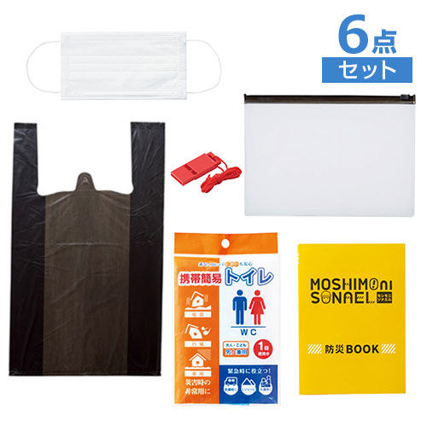
【提案書】
モシモニソナエル 携帯6点セット
特徴
携帯簡易トイレや不織布マスク、ホイッスル等、いざという時に助かるアイテムをコンパクトに持ち歩ける防災6点セットです。防災イベントやキャンペーンの特典用としても人気です。
納期
納期スペース
仕様
カラー展開：単色
素材：PVC・不織布複合PE・IXPE・ABS・PP(不織布)・PE・紙
サイズ：ポーチ/約150×210mm
生産国：セット内容/ポーチ・携帯簡易トイレ・ホイッスル・不織布マスク×1・ポリ袋×1・防災ブック
お見積
お見積りスペース

Slide 17
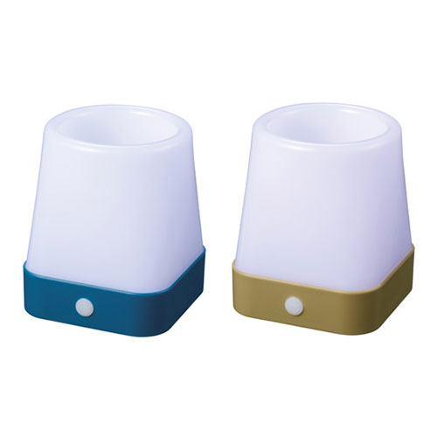
【提案書】
ランタンにもなる!小物収納スタンドライト
特徴
メガネやペンなどを入れる小物入れとして、またスマホスタンドとしても利用できるランタンライトです。2段階の明るさ調整ができますし、電池式のためコードレスで好きな場所に設置可能！
納期
納期スペース
仕様
素材：PS・ABS
サイズ：81×69×69mm
包装：化粧箱
生産国：中国
備考：単四乾電池3本使用(別途)
お見積
お見積りスペース

Slide 18
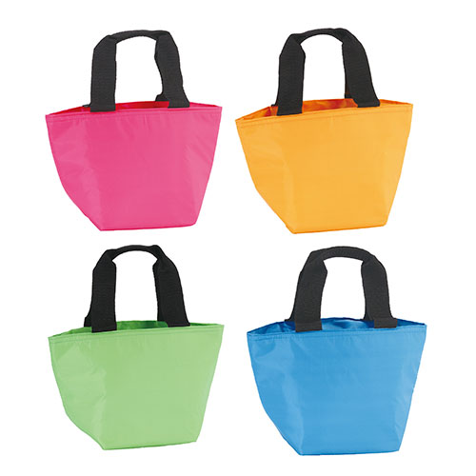
【提案書】
ソロア 保冷温お出かけバッグ
特徴
500mlのジュース缶が4本ぴったり入るサイズが丁度良く、アルミ蒸着フィルムで保冷温効果も高いバッグです。カラーバリエーションは4色展開から選択可能。是非ご活用ください。
納期
納期スペース
仕様
素 材 ： ポリエステル・アルミ蒸着フィルム
サイズ ： 270×150×180mm
包 装 ： ポリ袋入
お見積
お見積りスペース

Slide 19
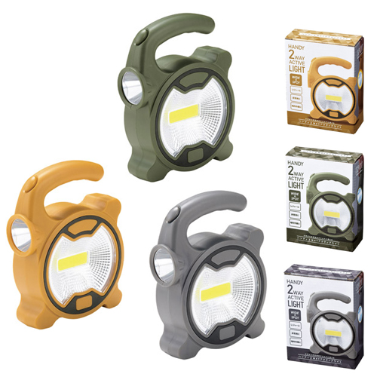
【提案書】
ハンディ2WAYアクティブライト
特徴
持ちやすいハンドルとポップな形状、そして2WAYなライトが特徴のハンディライトです。裏面の名入れプリントも可能ですので、ノベルティ用などとしてもおすすめです。是非ご活用ください。
納期
納期スペース
仕様
カラー展開 ： イエロー・グリーン・グレー 3色取混ぜ
素 材 ： ABS
サイズ ： 132×99×35mm
機 能 ： COB+LED1灯式
包 装 ： 化粧箱
生産国 ： 中国
備 考 ： 単三乾電池3本使用(別途)
お見積
お見積りスペース

Slide 20
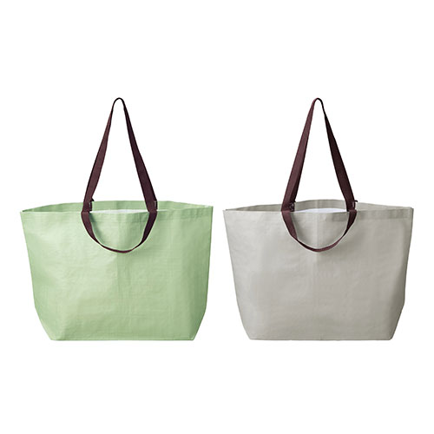
【提案書】
2WAYアクティブバッグ
特徴
トートバッグとしてのハンドルと肩掛けバッグとしてもショルダーストラップの両方があるため、シーンに合わせて持ち方を変えられるバッグ。水濡れに強い素材を使用している点も高ポイント！
納期
納期スペース
仕様
素材：PP
サイズ ：400×625×195mm
備考：ｸﾞﾘｰﾝ･ｸﾞﾚｰ 2色取混ぜ
お見積
お見積りスペース

Slide 21
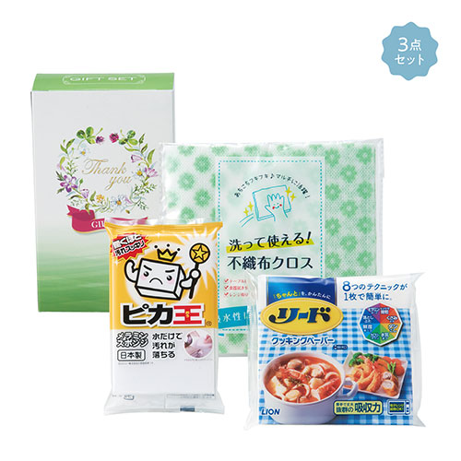
【提案書】
キッチンで活躍!プチギフト
特徴
洗って繰り返し使えるため経済的な不織布クロスや定番クッキングペーパー、そして何かと便利なピカ王ミニの3点を詰め合わせたセットです。大切な方への贈り物や景品用などとして人気です。
納期
納期スペース
仕様
包 装 ：化粧箱入り
備 考 ： セット内容/洗って使える!不織布クロス1枚・リードクッキングペーパー4枚入・ピカ王ミニ
お見積
お見積りスペース

Slide 22
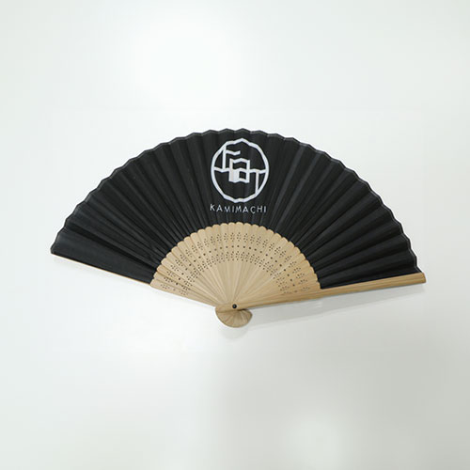
【提案書】
オリジナル扇子（片貼り紙）
特徴
紙製の扇面の片側に、フルカラーのオフセット印刷でイラスト・文字などのオリジナルデザインを自由に入れることができます。骨の色も、白・黒・茶色の中からお好みの色をお選びください。
商品写
納期
納期スペース
仕様
素材：紙・竹（白・茶・黒）
サイズ：7寸30間
備考：印刷：片面オフセット印刷
お見積
お見積りスペース

Slide 23
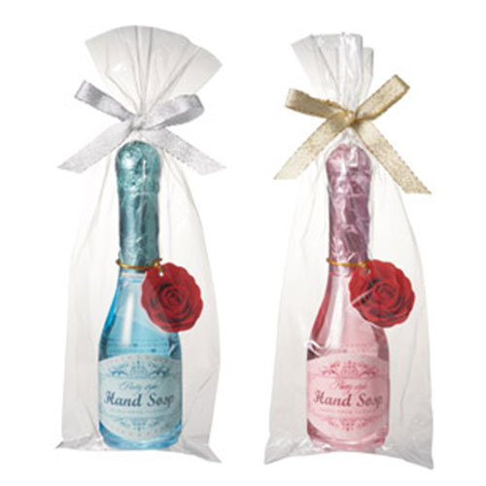
【提案書】
パーティースタイル ハンドソープ
特徴
ラグジュアリーながらキュートな本物みたいなシャンパンデザインがインパクトのあるハンドソープです。イベントやキャンペーンのディスプレイ用の特典用などにもおすすめです。
納期
納期スペース
仕様
素 材 ：液体石鹸・PET・PP
サイズ ：φ43×159mm
包 装 ：包装袋
生産国 ：中国
備 考 ：内容量/100ml
お見積
お見積りスペース

Slide 24
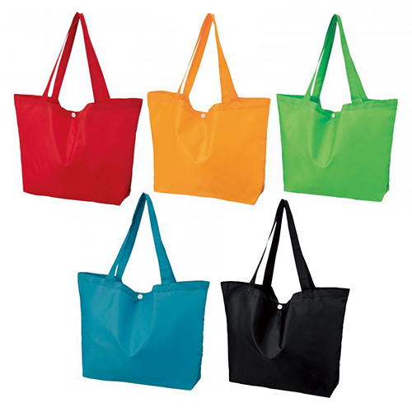
【提案書】
Ecolor 折りたたみビッグバッグ
特徴
折りたたむとコンパクトになるため持ち運びに便利な上、開くと大容量でお買い物などに役立つビッグバッグです。カラーバリエーションは全5色。オリジナル名入れも可能です。
納期
納期スペース
仕様
素材：本体/ポリエステル カラビナ/アルミニウム
サイズ：使用時/約40×13×33cm 収納時/約16.5×13.5×1.5cm
重量：74g
包装：ポリ袋入り
お見積
お見積りスペース

Slide 25
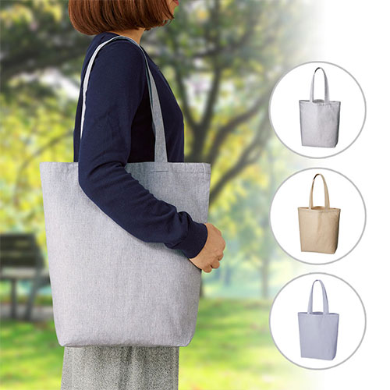
【提案書】
シャンブリックマチ付トート(M)
特徴
名入れデザインだけでなく、生地感にも個性を出したい。なんて考えておられるお客様におすすめなのがこの霜降り調で柔らかい素材のトートバッグです。こちらはMサイズとなります。
納期
納期スペース
仕様
素 材：コットン､ポリエステル
サイズ：本体/約360×370×110mm、持ち手/約25×560mm
容 量：約10L
備 考：ブルー・グレー・ベージュ
お見積
お見積りスペース

Slide 26
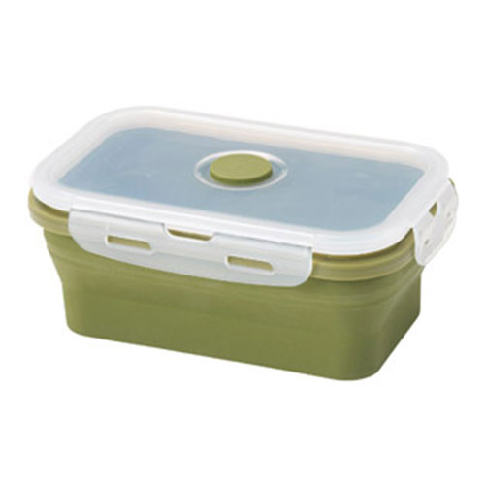


【提案書】
折りたたみシリコン保存容器
特徴
平たくコンパクトに折りたたむことが可能なため、収納時に邪魔にならない550mlサイズの保存容器。たたむのも簡単ですし、冷凍保存も電子レンジも対応しており実用的なアイテムです。
納期
納期スペース
仕様
素材：シリコン・PP
サイズ：使用時/65×165×108mm、収納時/30×165×108mm
包装：化粧箱
生産国：中国
備考：容量/550ml
お見積
お見積りスペース

Slide 27
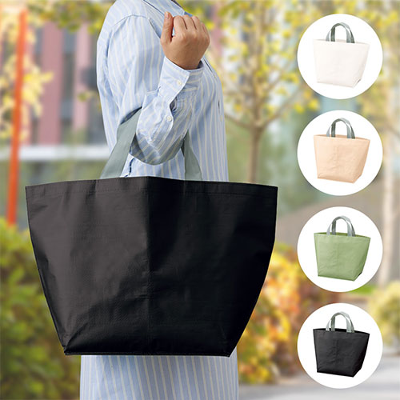
【提案書】
デイリーレジャートート(L)
特徴
Lサイズのシンプルなトートバッグです。再生PPを使用しているため環境にも優しく、軽量で耐久性に優れている点も使い勝手抜群。全4色展開のカラーバリエーションから選択可能です。
納期
納期スペース
仕様
カラー展開：ブラック,ベージュ,ホワイト,オリーブ
素材：PP
サイズ：本体/約530×350×220(mm)・持ち手/約38×400(mm)
容量：約23L
お見積
お見積りスペース

Slide 28
【提案書】
ポケッタブル電子メモパッド
特徴
胸ポケットにも収まるコンパクトサイズで持ち歩きに便利な電子メモパッドです。いつでもどこでもサッと取り出せてメモを取ることが可能。専用の白カバーにオリジナル名入れ可能です。
納期
納期スペース
仕様
カラー展開：全2色
素材：HIPS・ポリウレタン・POM
サイズ：95×122×12mm
付属品：ボタン電池1個付
包装：化粧箱
お見積
お見積りスペース

Slide 29
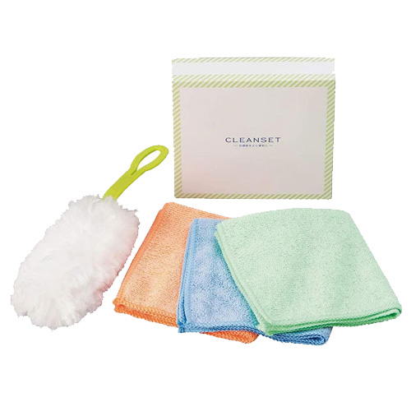
【提案書】
クリーンセットB
特徴
お掃除に便利な、埃や汚れを拭き取るふわふわダスターと、フチの色が異なり用途別に使い分けできるマイクロファイバーふきん5枚のギフトセット。化粧箱に名入れシールを貼ることができます。
納期
納期スペース
仕様
包装：化粧箱入り,155×160×35mm
お見積
お見積りスペース

Slide 30
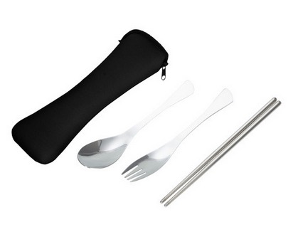
【提案書】
カトラリーセット
特徴
汚れの落ちも良く頑丈で高級感もあるステンレス性のカトラリーセットです。専用ケース以外にもスプーンやフォークの柄の部分にもオリジナル名入れが可能ですので、是非ご活用ください。
納期
納期スペース
仕様
素 材：（スプーン、フォーク、はし）ステンレス（ケース）クロロプレンゴム
サイズ：（スプーン、フォーク）全長165mm （はし）全長185mm
（ケース）65×H195×D2mm
包 装：PP袋入り
お見積
お見積りスペース

Slide 31
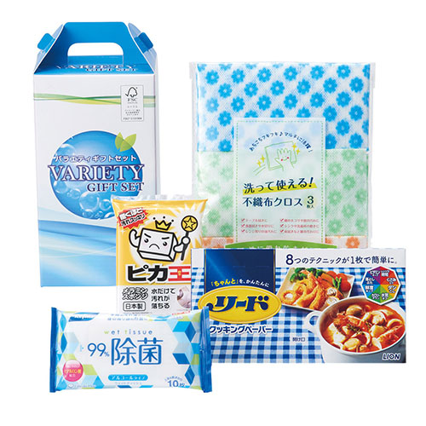
【提案書】
ベストセレクトギフトセット
特徴
日常生活における消耗品の中でも特に人気の高い日用品である、洗って使える不織布クロスやピカ王ミニなど、4点を詰め合わせたギフトセットです。贈り物としてもちろん、景品用などにも！
納期
納期スペース
仕様
包装：化粧箱
備考：セット内容/洗って使える!不織布クロス3枚入・ピカ王ミニ・リファイン除菌ポケットウェット10枚入(アルコール)・リードクッキングペーパー4枚箱入
お見積
お見積りスペース

Slide 32
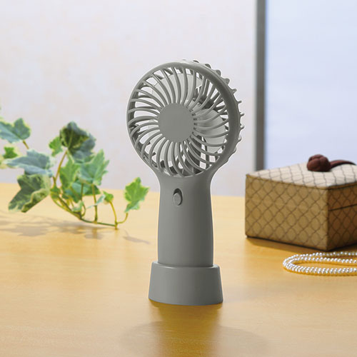
【提案書】
スタンド付き2WAYファン
特徴
職場のデスク上や勉強机などでスタンドファンとしても利用できるハンディファンです。暑さ対策グッズとして今や定番であり、いくつあっても困らないため、特典用としても喜ばれます。
商品写
納期
納期スペース
仕様
素材：本体・卓上スタンド:ABS樹脂
サイズ：本体:175×89×45mm卓上スタンド:29×56×45mm箱サイズ181×95×50mm
包装：化粧箱入
備考：名入れ可能、単三乾電池×2本(別)セット内容:本体、卓上スタンド※2月上旬入荷予定
お見積
お見積りスペース

